Slide 1


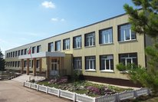
Муниципальное бюджетное общеобразовательное учреждение
Большенуркеевскаясредняя общеобразовательная школа» Сармановского муниципального района Республики Татарстан
Приготовление
поварами школьной
столовой горячего завтрака

Slide 2
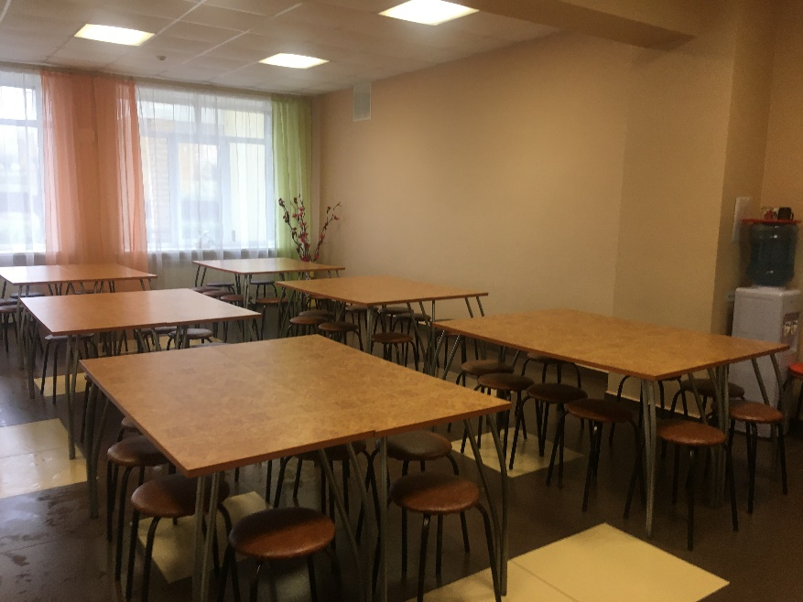
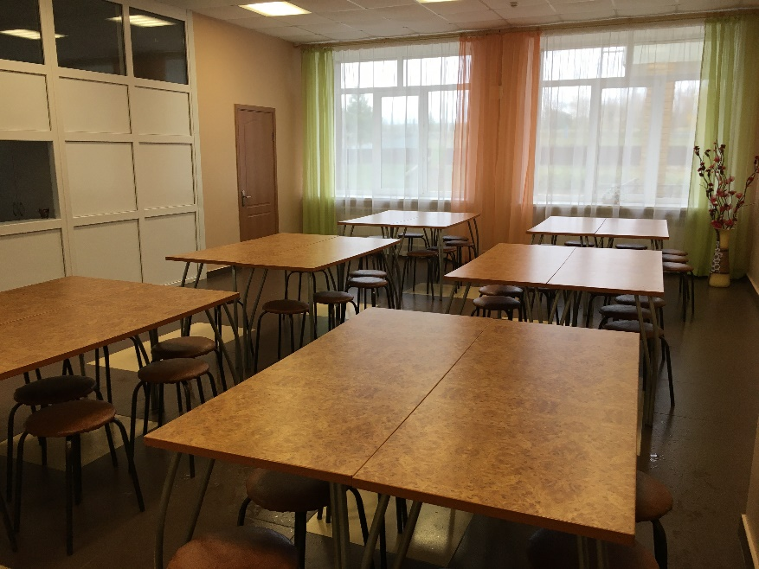
Школьная столовая играет огромную роль, так как именно эстетический вид столовой и соблюдение детьми культуры питания являются залогом правильного питания

Slide 3


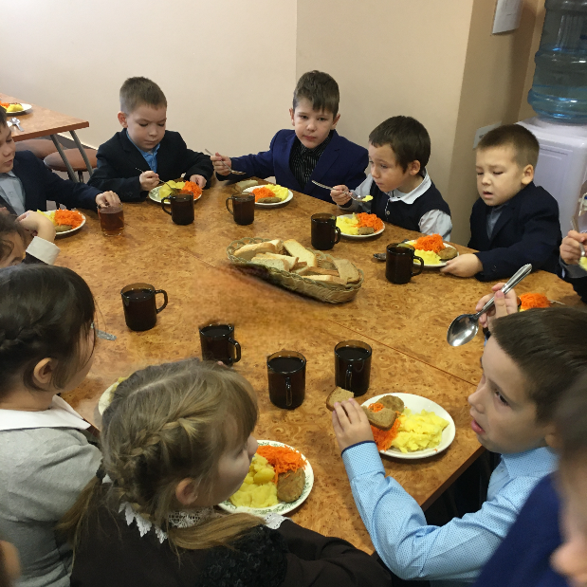
Полезное питание – залог крепкого здоровья
Завтрак очень важен для школьников, т.к. обеспечивает их необходимой энергией для наиболее активной части дня. Исследования показали, что регулярно и правильно завтракающие дети проявляют большую энергию на уроках, лучше воспринимают информацию и достигают более высоких результатов.

Slide 4
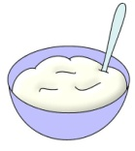
Меню - завтрак
(2 неделя, 4 день)
 | Меню
 | Блюдо | Выход | Калорийность
Завтрак | котлеты из мяса птицы с макаронными изд отварными, с маслом сливочным | 230 | 289,95
 | Чай «Витаминный» | 200 | 54,20
 | Хлеб пшеничный | 30 | 70,50
 | салат из фасоли и кукурузы к/с, с солеными огурцами и гренками | 60 | 120,87

Slide 5
Школьный горячий завтрак
Технология приготовления
Котлета из мяса птицы с макаронным и изделиями отварными,
с маслом сливочным
Подготовленное куриную грудку или цыплят-бройлеров пропускают через мясорубку, соединяют с замоченным в воде хлебом, добавляют соль, пассерованный репчатый лук, перемешают и вторично пропускают через мясорубку и выбивают. Из котлетной массы формуют изделия овально-приплюснутой формы с заостренным концом, панируют в сухарях. Укладывают на противень смазанную растительным маслом и запекают в жарочном шкафу до готовности в течении 20-25 минут при Т 250-280С с добавлением небольшого количества воды на противень(10 мл на порцию) Требования к качеству. Внешний вид: котлеты овально-приплюснутой формы с одним заостренным концом, поверхность равномерно запечена, гарнир сбоку, макаронные изделия сохранившие форму, легко отделяются друг от друга, политы маслом сливочным. Цвет: на поверхности изделия золотистый, на разрезе – серо-белый. Вкус и запах: характерны для продуктов входящих в состав блюда.

Slide 6
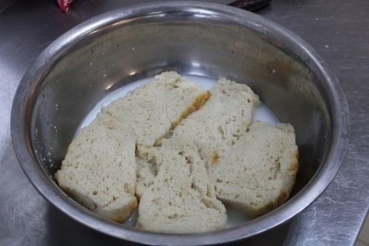
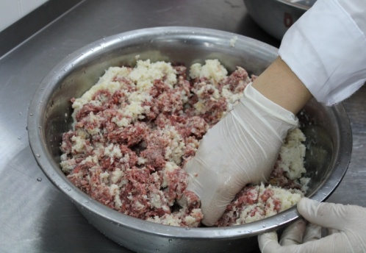
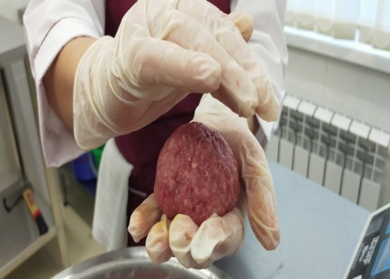
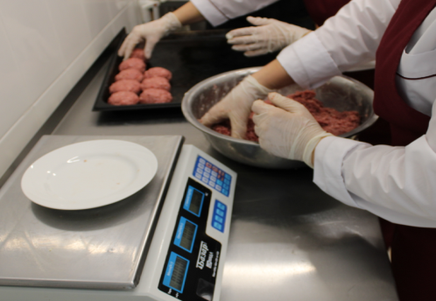
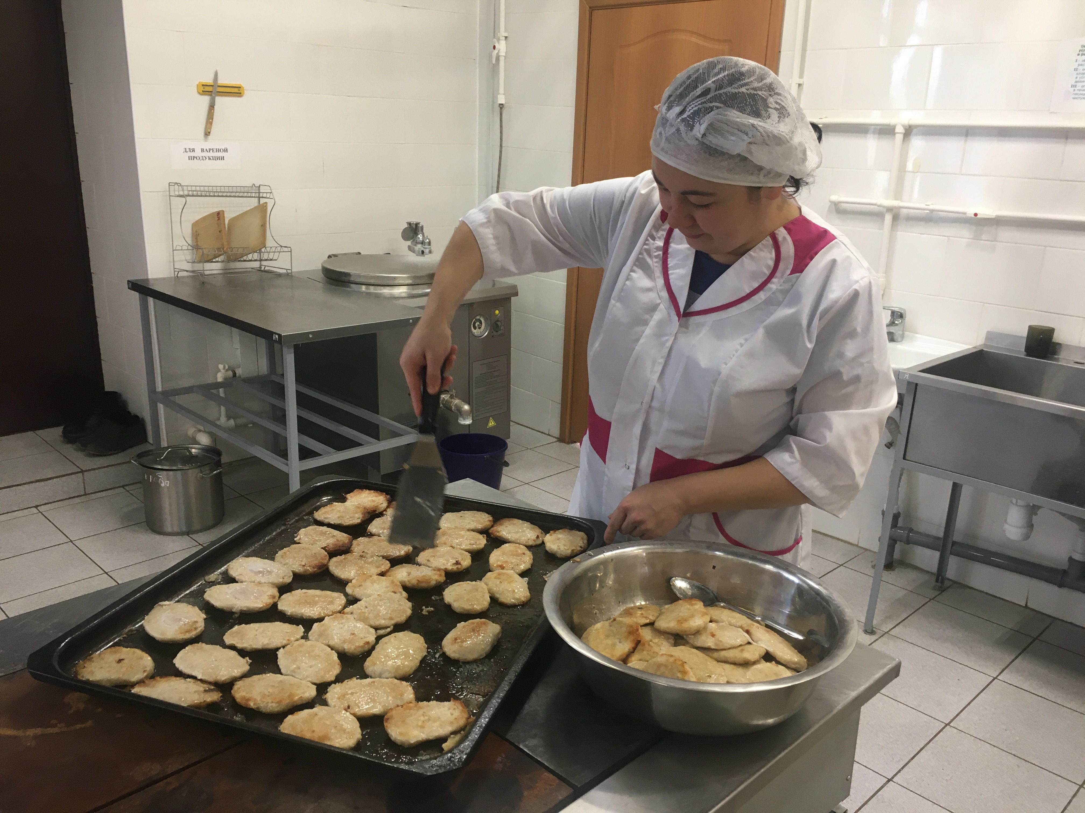
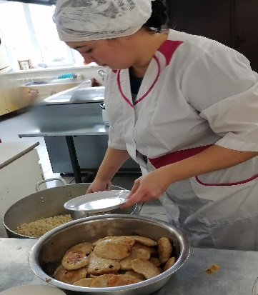

Slide 7
Школьный горячий завтрак
Технология приготовления макаронных изделий
Макаронные изделия варят в большом количестве кипящей подсоленной воды ( на 1кг макаронных изделий берут 6 л воды, 50 г соли). Макароны варят 20-25 мин. В процессе варки изделия набухают, увеличиваются примерно в 3 раза. Сваренные изделия откидывают на дуршлаг и заправляют растопленным сливочным маслом. Температура при подаче должна быть не ниже 65º С.
Требования к качеству.
Внешний вид: отварные макаронные изделия легко отделяются друг от друга и сохраняют свою форму, заправлены маслом.
Консистенция: мягкая, но упругая.
Цвет: от белого до светло-кремового.
Вкус и запах: свойственный продуктам, входящим в блюдо, в меру соленый.

Slide 8
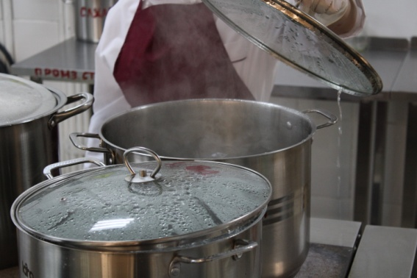
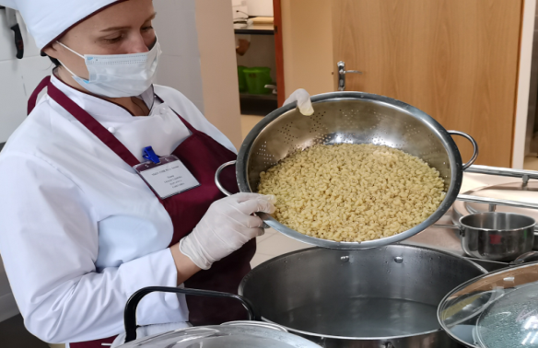
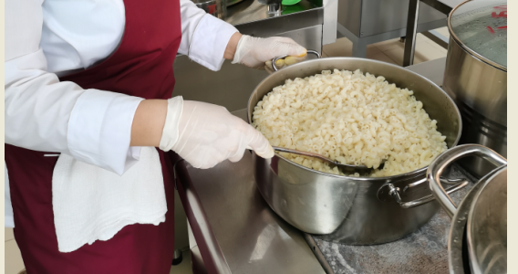
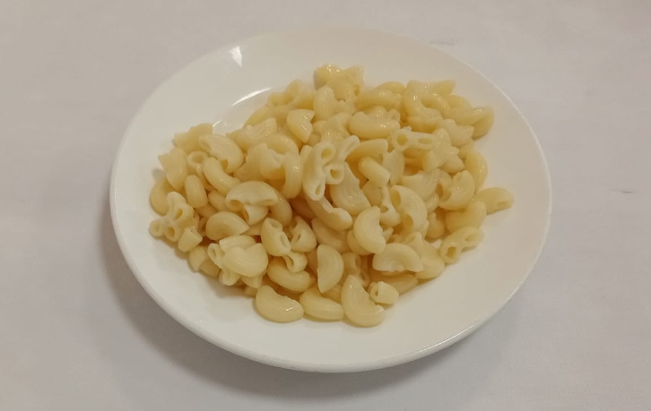

Slide 9
Школьный горячий завтрак
Технология приготовления чая «Витаминный» с шиповником
Плоды шиповника промывают холодной водой, кладут в посуде из неокисляющегося материала, заливают кипятком и варят при закрытой крышке и слабом кипении 10 минут. Добавляют сахар, доводят до кипения и настаивают 1-2 часов. После этого отвар процеживают, доводят до кипения добавляют чай по норме Чай заваривают в чайниках. Чайник ополаскивают горячей водой, насыпают чай, заливают кипятком примерно на 1/3 объема и настаивают 5-10 минут, накрыв салфеткой, после чего доливают кипятком. При отпуске в стаканы или бокалы насыпают сахар и заливают чаем. Отпускают горячим 60-70˚С. Требования к качеству Внешний вид: стакан с жидкостью золотисто коричневого цвета. Консистенция: жидкая. Цвет: золотисто-коричневый. Вкус и запах: чуть терпкий, сладкий, со вкусом аромата и вкуса шиповника

Slide 10
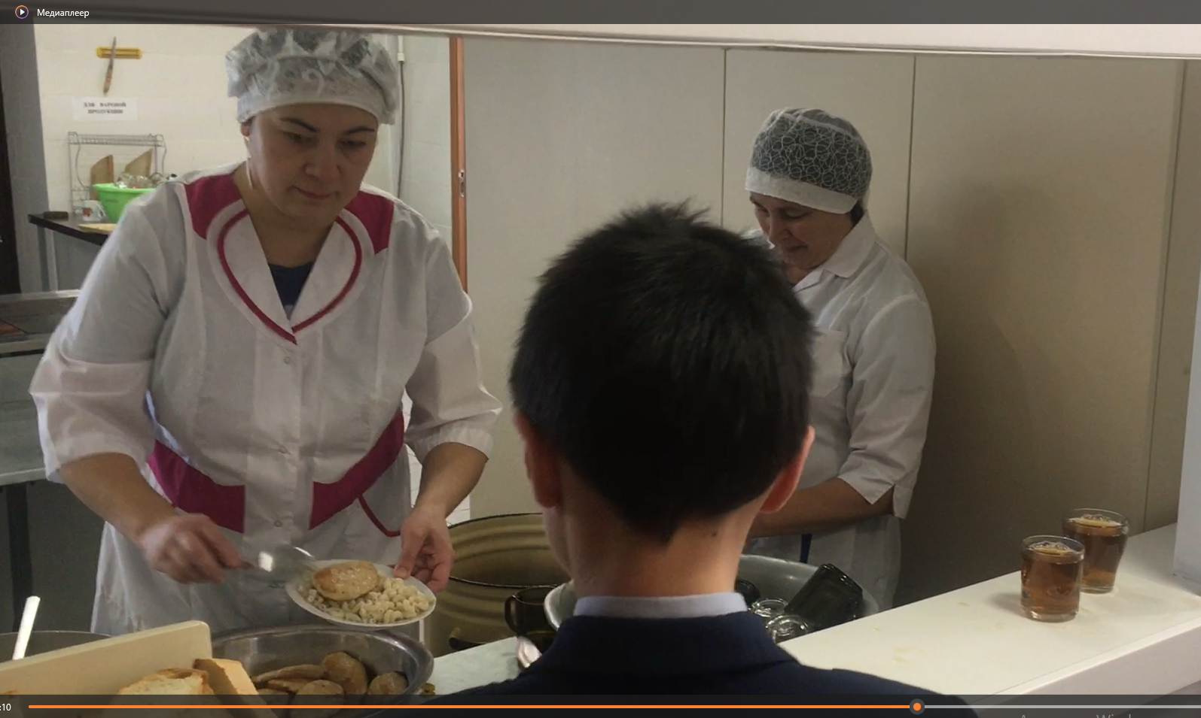

Slide 11
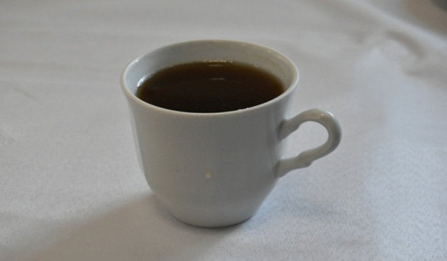
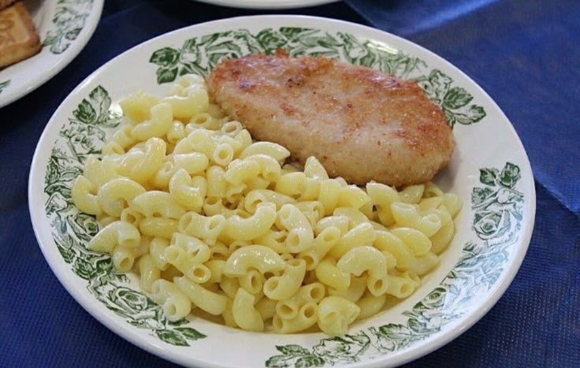
Приятного аппетита!

Slide 12


